Slide 1

全/国/爱/眼/日
保护眼睛 预防近视
E
F P
爱护眼睛 从小做起
T O Z
L P E D
常州市第四人民医院
眼科 张笋一
P E C F D
E D F C Z P

Slide 2
全国爱眼日
错误用眼习惯
怎样保护视力
护眼小常识
目录
1
2
3
4

Slide 3
1
全国爱眼日

Slide 4


全国爱眼日
全国爱眼日是每年的6月6日，眼睛是人类感官中最重要的器官之一，不当的用眼习惯会导致眼部疾病，危害身体健康。
1992年，天津医科大学眼科教授王延华与流行病学教授耿贯一首次向全国倡议设立爱眼日，倡议得到响应并将每年的5月5日定为“全国爱眼日”。
1996年，重新确定每年的6月6日为“全国爱眼日”。
2021年3月，为提高近视防控等儿童青少年视力健康工作管理决策水平，促进儿童青少年视力健康事业科学发展，国家卫健委决定成立国家儿童青少年视力健康管理专家咨询委员会。
2022年6月6日，全国爱眼日主题“关注普遍眼健康，共筑‘睛’彩大健康”
全国爱眼日
6.6

Slide 5

全国爱眼日
1．有远见，不近视。
2．关注白内障，重现新“视”界。
3．眼睛一张照，慢病早知道；眼底一张照，眼病早知道。
4．关注眼健康，生活更精彩。
5．守护‘睛’彩视界，点亮‘光’明未来。
节日口号

Slide 6
2
错误用眼习惯

Slide 7
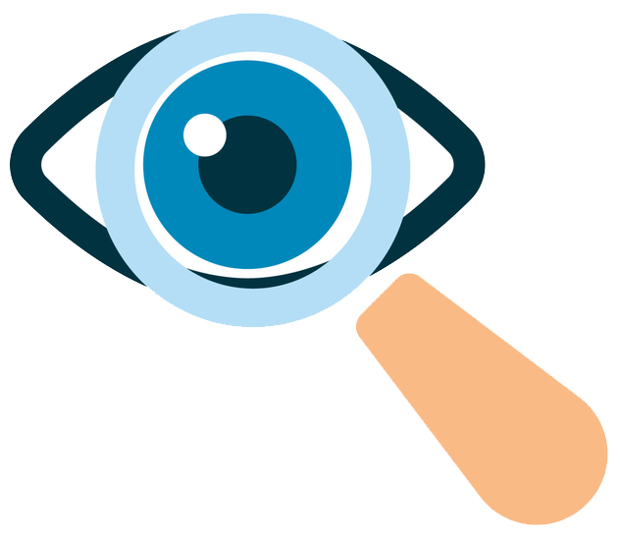
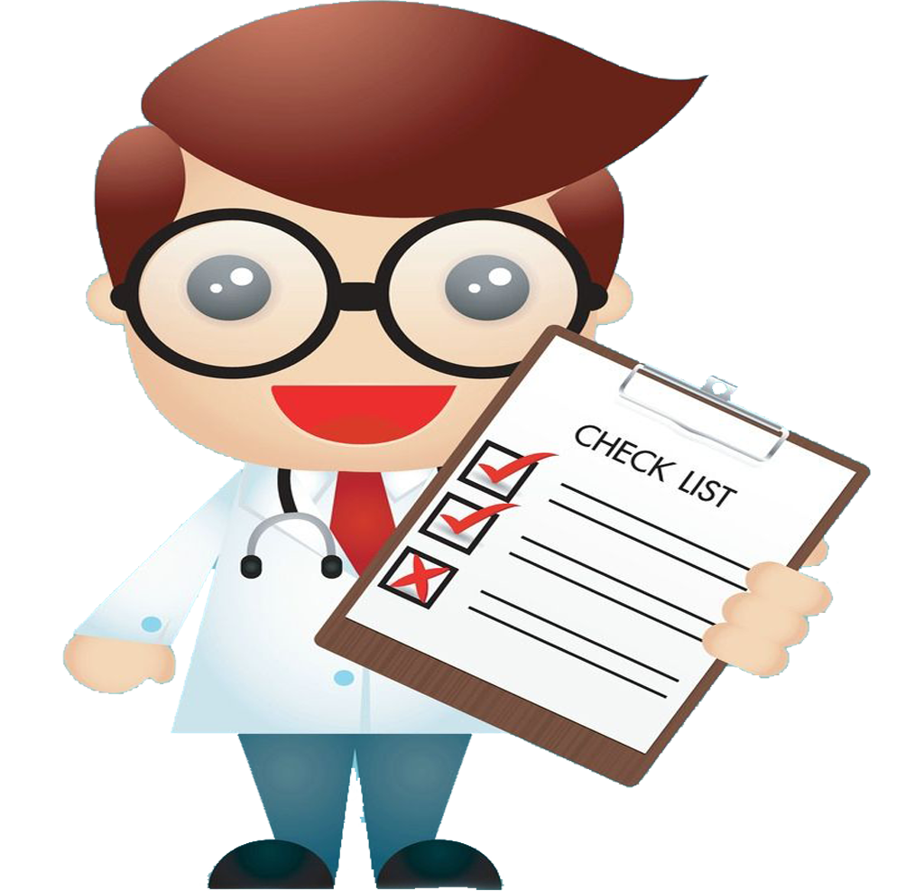
错误用眼习惯
错误的用眼习惯是近视加速器！
孩子远离老师、家长的监管，致使增加了很多玩游戏、看平板电脑的时间，双眼“工作量”剧增，等到开学前再去检测视力，往往度数总是不停涨。因此，孩子和家长们需要做的就是充分认识近视误区，以养成良好的用眼习惯来防治近视度数增长。

Slide 8
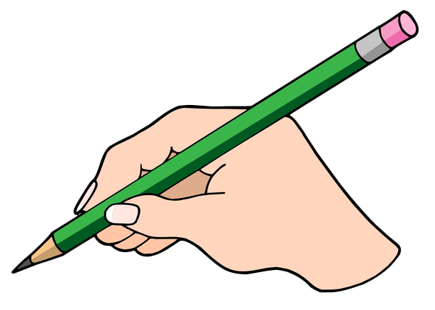
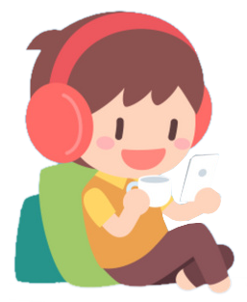
错误用眼习惯
电脑、电视的显示屏都有辐射，可大量消耗视网膜中的视紫红质。长时间看会影响视力。很容易引起视疲劳，最终形成近视或加深近视度数。看电视时要特别注意保护眼睛。我们现在可以做到的是：注意电视机的摆放位置，不要太高也不要太低，与我们的视力平行，摆放的距离合适；电视机的色彩，亮度调节合适，别太亮；更不要长时间玩电子游戏，一般半小时就休息一下眼睛，把眼睛移向远处，做几分钟眼部按摩。
致使青少年近视眼有一个很大的成因就是错误的握笔姿势。
正确的握笔姿势
笔的四个着力点：
1、在拇指反映尖。
2、在食指指根骨节凸起处。
3、在食指指尖。
4、在中指第一关节与指甲边垂中间的位置。

Slide 9
错误用眼习惯
这些错误的用眼习惯你是否知道？
不正确的握笔姿势
长时间过近距离用眼
不良的环境下用眼
连续长时间用眼
长时间玩电脑、看电视

Slide 10
☆☆
握笔姿势与近视

Slide 11
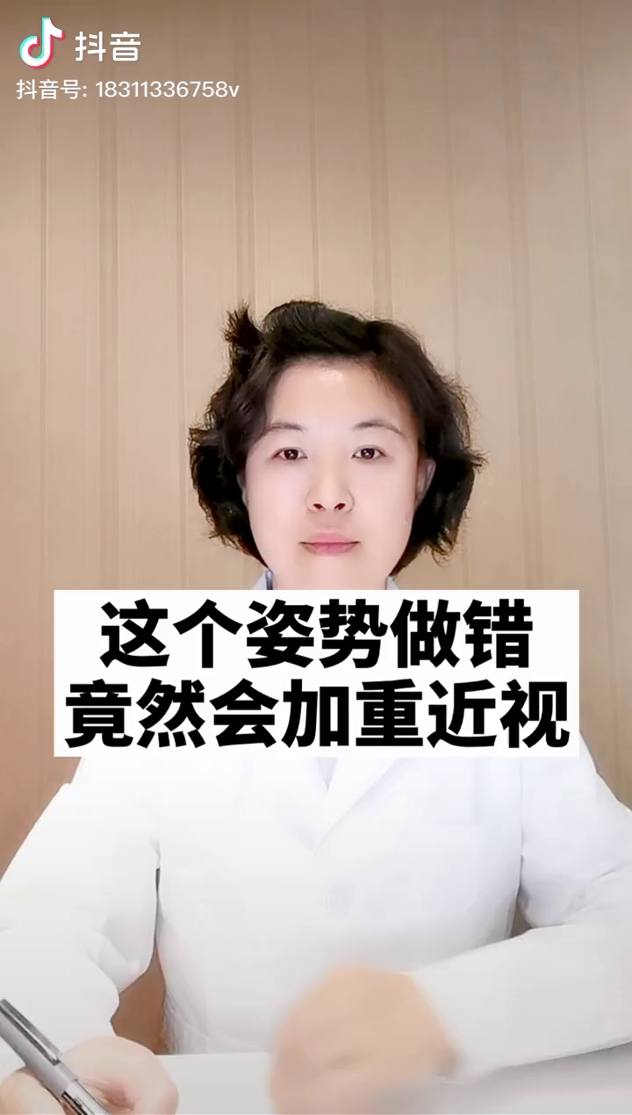

Slide 12
3
怎样保护视力

Slide 13
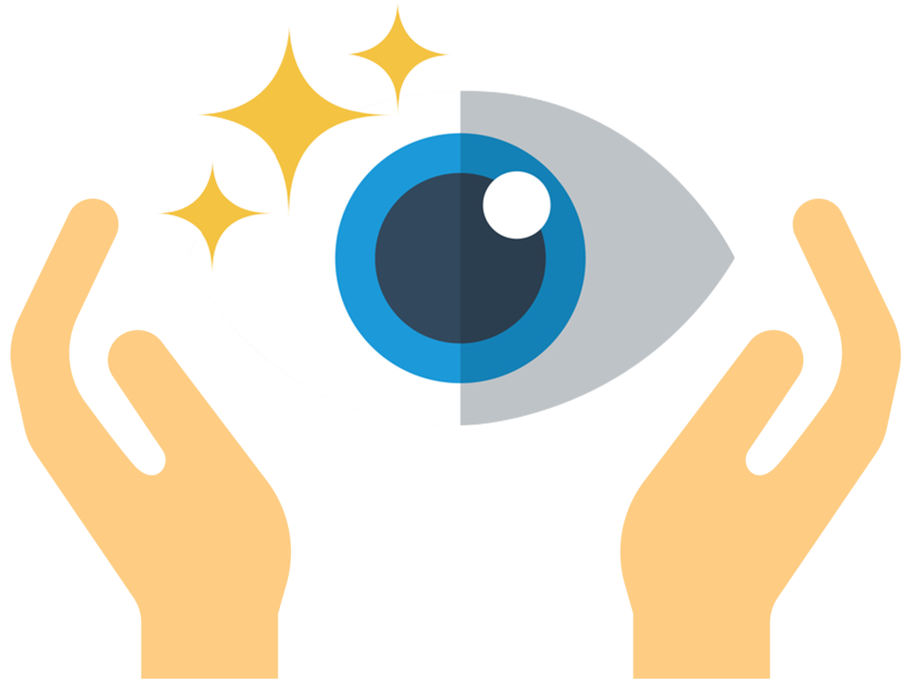
怎样保护视力
如何做好孩子的近视防控工作呢？不是掉入青少年近视的误区，轻信“近视是能够治愈的”、“近视不能马上戴眼镜”、“散瞳对孩子眼睛不好”、“戴眼镜会使眼睛变形”等谣言。家长们需要帮助孩子尽量做到一勤查、二正姿、三户外、四保证，从四个方面入手，在生活的点滴中养成良好的用眼习惯才是应对近视防控的利器。
一勤查
二正姿
三户外
四保证
定期检查视力
矫正用眼姿势
每天保证充足的户外活动时间
保证充足的睡眠和合理的营养

Slide 14

怎样保护视力
一勤查：定期检查视力
无论是否是寒暑假，家长都可每月在家给学生测视力。三年级以上的学生可以自己每周测一次。针对主诉看不清黑板或者需要眯眼看东西的孩子，家长就需要每半年到医院进行散瞳验光，一旦发现近视及时进行近视防控。
二正姿：矫正用眼姿势
无论是在学校还是在家，家长和老师都要监督孩子的读写姿势，并为孩子提供适合其坐高的桌椅和良好的照明。帮助孩子养成“三个一”，即眼睛离书本一尺，胸口离桌沿一拳，握笔的手指离笔尖一寸，读写连续用眼时间不宜超过20分钟的用眼好习惯。同时还要避免孩子长时间、近距离持续盯着手机、电脑和电视等电子产品的屏幕，因为它是青少年近视的罪魁祸首之一。

Slide 15
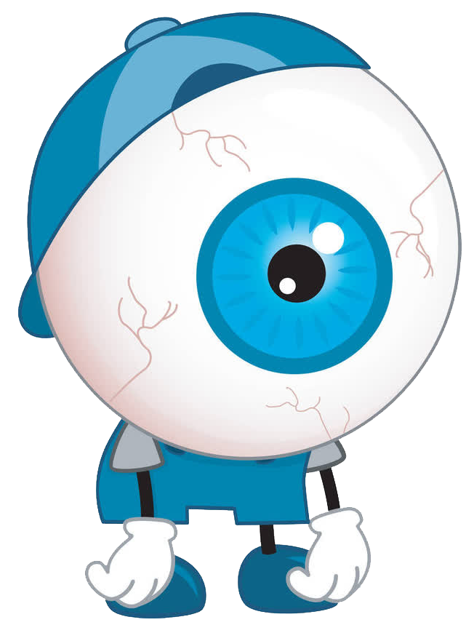
怎样保护视力
三户外：每天保证充足的户外活动时间
寒假在家期间，家长要帮助孩子获得充足的白天户外活动时间，这对于预防近视和防止近视加重有重要意义。家长应引导孩子积极参加体育锻炼，每天使孩子开展2小时以上的白天户外活动。
四保证：保证充足的睡眠和合理的营养
充足的睡眠和合理的营养是保证视力健康的基础。小学生每天睡眠时间要达到10小时，初中生9小时，高中生8小时。儿童青少年应做到营养均衡，不挑食，不偏食，不暴饮暴食，少吃糖，多吃新鲜蔬菜水果。

Slide 16
4
护眼小常识

Slide 17
护眼小常识
哪些方法能缓解视疲劳？
近视、远视分别是怎么回事？
做眼保健操、热敷眼睛、闭目养神、眺望远方。
近视是看远不清、看近清。
以上方法均可一定程度缓解视疲劳。远眺、多看绿色植物效果最佳。
轻度远视看远看近都清；中度远视看近不清、看远清；高度远视看远看近都不清。
未成年人应该隔多久做一次验光呢？
验配普通框架眼镜时需要注意哪些问题？
半年。
球镜度数准确、散光度数准确、散光轴向准确、瞳距准确。
无论是否已经确诊屈光不正，都应每半年做一次验光检查，疫情期间根据实际情况。

Slide 18
护眼小常识
不戴眼镜，近视会发展得慢一些吗？
所有人验光都需要散瞳吗？
配戴准确合适的眼镜可以延缓近视发展。
需要具体情况具体分析。
儿童近视的发展主要源于其生长发育期眼轴的增长。一旦确认为真性近视，如不及时验配准确合适的眼镜，近视可能会因为视物不清引起的视疲劳而增长得更快。
12岁以下的儿童原则上应该散瞳验光，但也需具体情况具体分析。成人验光大部分不需要散瞳。但远视者有的需要散瞳验光。
我们什么时候可以揉眼睛？
尽量不揉。
手上有各种病原微生物，揉眼的动作会把病原体带到眼睛上，从而造成各种闭疾病。即使洗干净了手，也可能因为揉眼的机械性刺激，造成眼部问题。所以尽量不揉眼，有不适及时就诊为好。

Slide 19
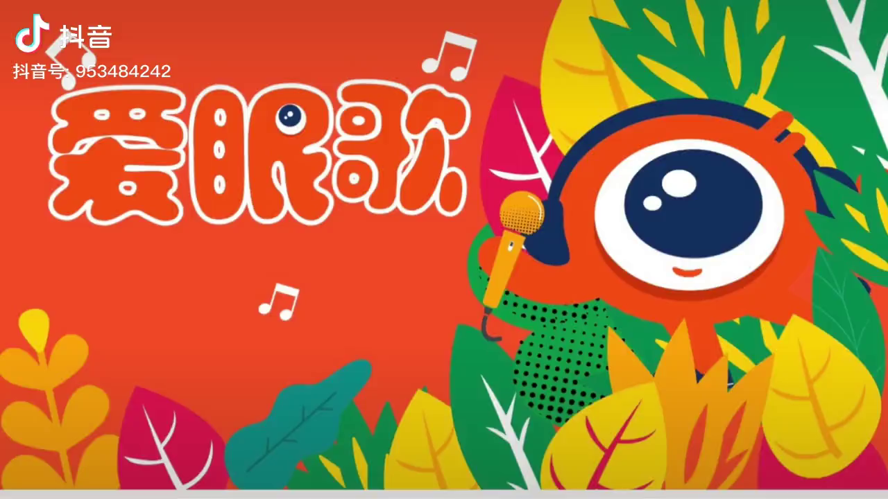

Slide 20
全/国/爱/眼/日
谢谢观看
E
F P
T O Z
L P E D
P E C F D
E D F C Z P

